Slide 1



TRƯỜNG TIỂU HỌC TÂN VIÊN
CHÀO MỪNG QUÝ THẦY CÔ
VỀ DỰ GIỜ THĂM LỚP
Môn Toán lớp 3
BÀI 56: NHÂN SỐ CÓ BỐN CHỮ SỐ VỚI SỐ CÓ MỘT CHỮ SỐ.
GV: Phạm Thị Hương– Lớp 3D

Slide 2



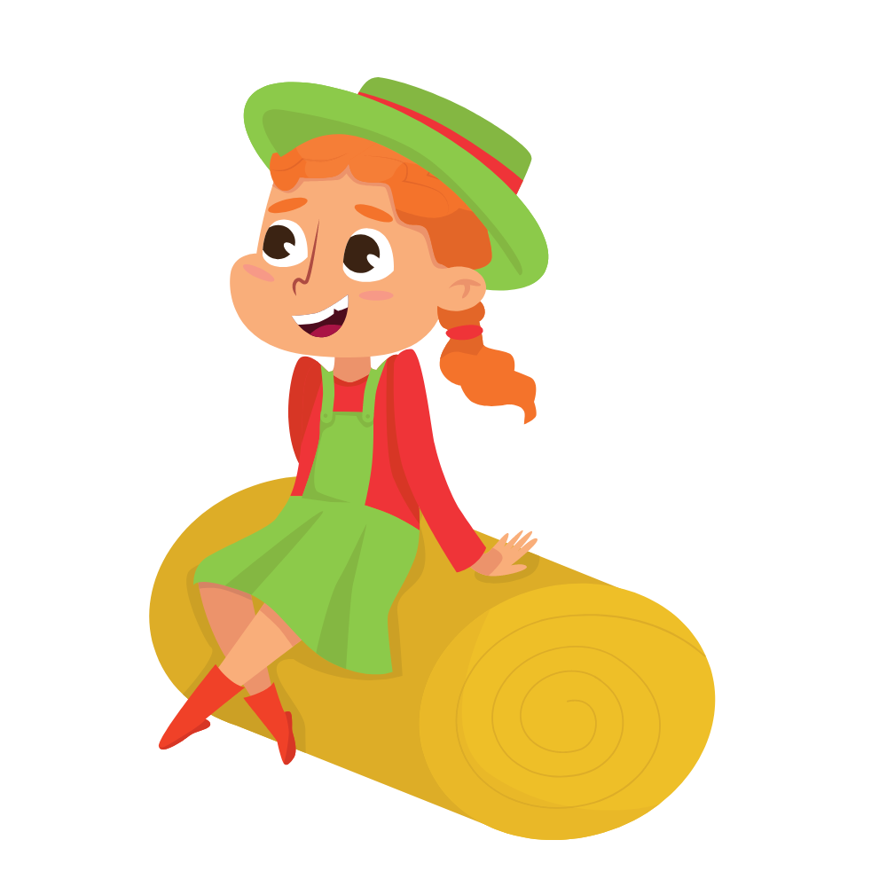

Slide 3


Slide 4
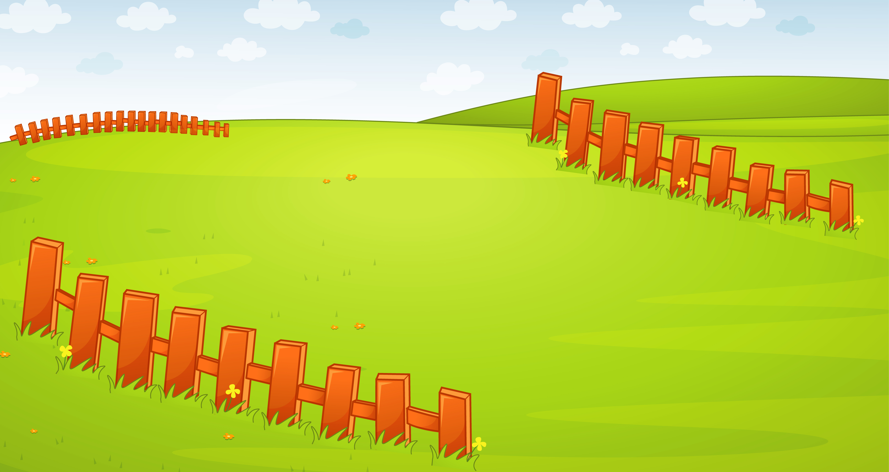
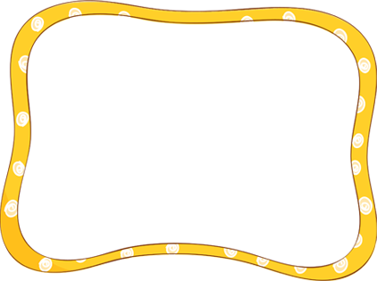


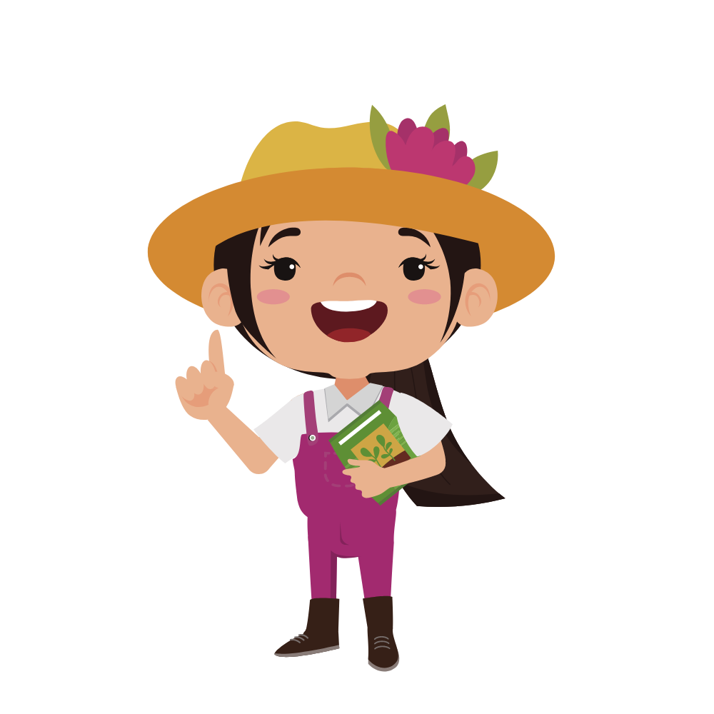
Đặt tính rồi tính
1

Slide 5

1 041 x 6 = ?
1 041
x
6
6
2
4
6

Slide 6
1 008 x 9 = ?
1 008
x
9
9
0
7
2

Slide 7
1 107 x 8 = ?
1 107
x
8
8
8
5
6

Slide 8
1 619 x 5 = ?
1 619
x
5
8
0
9
5

Slide 9
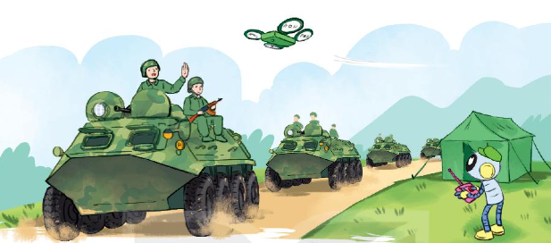
2
Một sư đoàn có 4 trung đoàn, mỗi trung đoàn có 1300 người. Sau đó sư đoàn được bổ sung thêm 450 người. Hỏi lúc này, sư đoàn có tất cả bao nhiêu người?
Bài giải:
Bốn trung đoàn có tất cả số người là:
1 300 x 4 = 5200 (người)
Sau khi thêm 450 người, cả sư đoàn có tất cả số người là:
5 200 + 450 = 5 650 (người)
Đáp số: 5 650 người

Slide 10

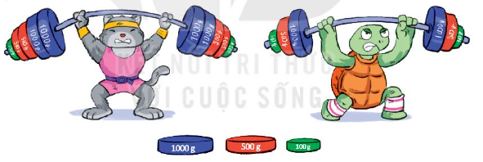
Lực sĩ mèo và rùa thi tài:
Số?
2
a) Mỗi bên tạ của mèo cân nặng g. Mèo nâng được g.
?
?
a) Mỗi bên tạ của rùa cân nặng g. Mèo nâng được g.
?
?

Slide 11
a) Mỗi bên tạ của mèo nặng số gam là:
1 000 x 2 + 500 x 2 + 100 = 3 100 (g)
Mèo nâng được số gam là:
3 100 x 2 = 6 200 (g)
Đáp số: 6 200 gam
b) Mỗi bên tạ của rùa nặng số gam là:
1 000 + 500 + 100 = 1 600 (g)
Rùa nâng được số gam là:
1 600 x 2 = 3 200 (g)
Đáp số: 3 200 gam

Slide 12
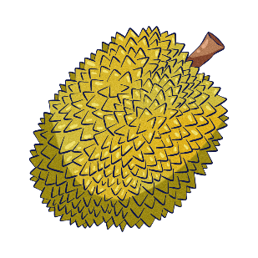
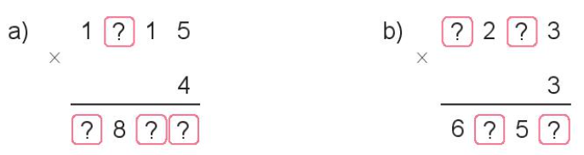
Tìm chữ số thích hợp
4
2
2
5
4
6
0
7
9

